Slide 1
Islam

Slide 2
moslimstvo mohamedánstvo mohamedanizmus

Slide 3
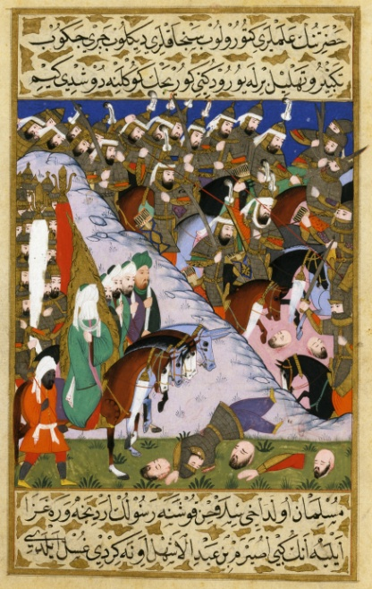
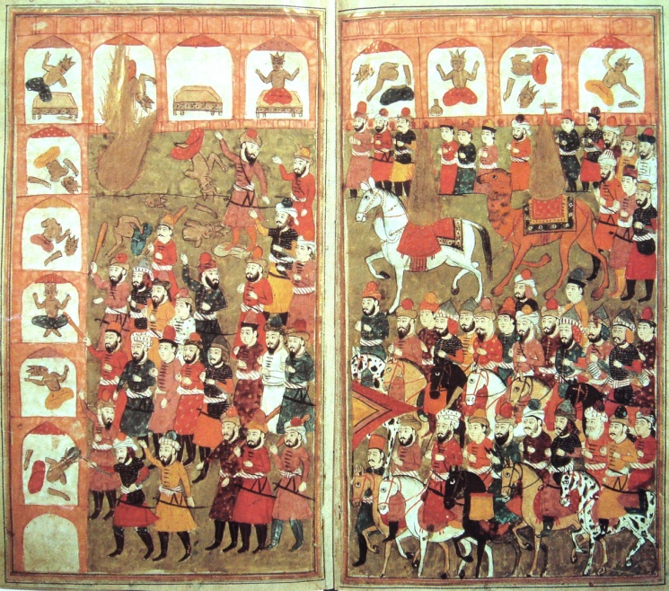
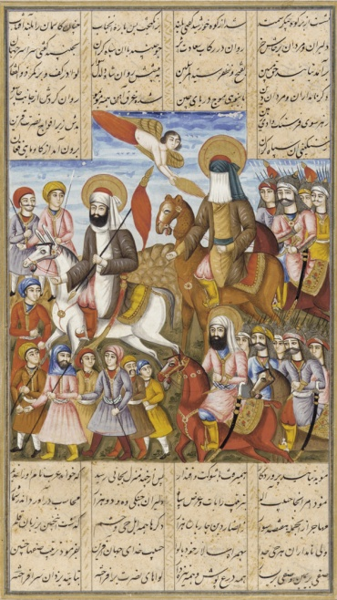
Dejiny islamu
610 n.l - prvé Mohamedovo zjavenie
moslimský letopočet (hidžra) sa začína rokom 622 n.l, kedy bol Mohamed vyhnaný z Mekky do Mediny

Slide 4
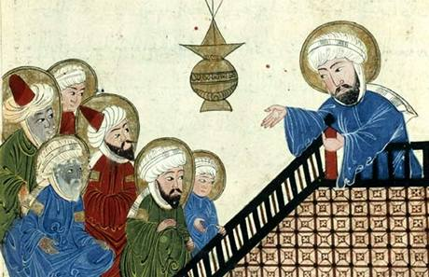
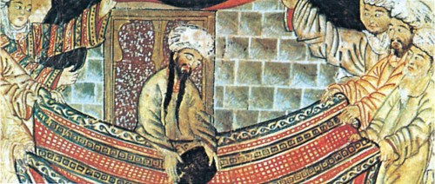
Mohamedovo súženie
jeho učenie sa stretlo najskôr s posmeškami a nedôverou (medzi kočovnými arabskými národmi bol predtým rozšírený polyteizmus - až 365 bohov)
pochádzal z vplyvného rodu Kurajšovcov, ale z chudobnej a nízko postavenej vetvy
za prvú moslimskú obec, ktorú „vybudoval“, sa považuje Medina (mesto prorokovo)

Slide 5
kalif - titul používaný pre nástupcu Mohameda; najvyššia duchovná autorita; používali arabskí vládcovia

Slide 6
Alah - označenie najvyššej božskej bytosti

Slide 7
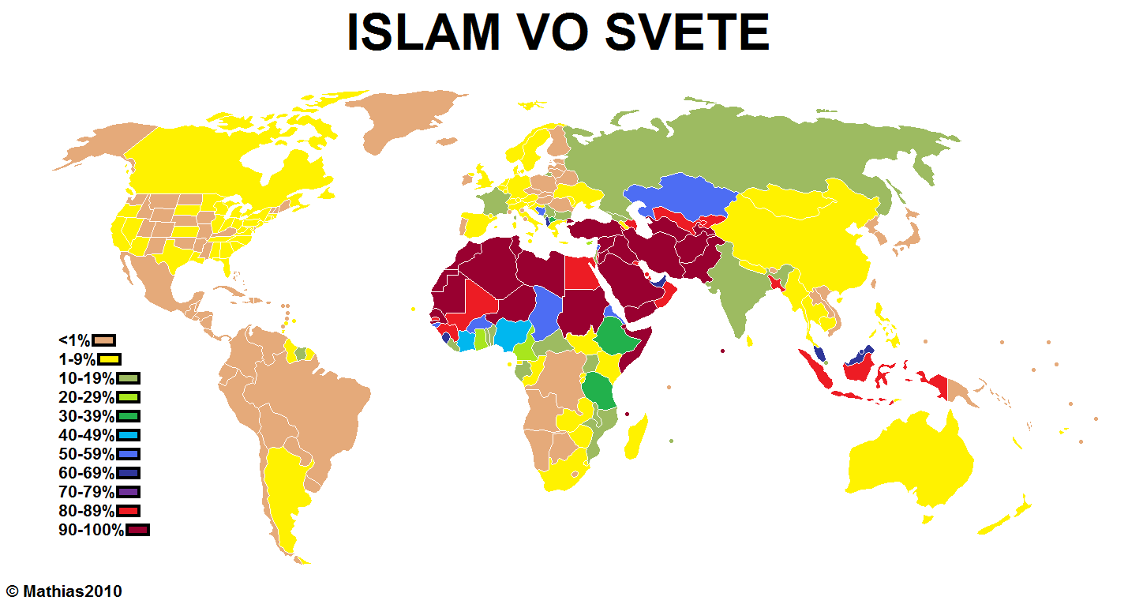
Kde nájdete moslimov?

Slide 8
Ako sa rozdelili?
Kálifovia
Šiíti
Sunniti

Slide 9
Sunniti a šiiti sa rozchádzajú v názore na to, kto bol prvý kalif islamu. Podľa sunnitskej tradície bol prvým kalifom Abú Bakr as-Siddík, svokor Proroka Mohameda, ktorý bol zvolený za vodcu v roku 632.
Podľa šiitskej tradície sa mal prvým kalifom stať Mohammadov bratranec a zať Alí ibn Abí Tálib, pretože bol pokrvným príbuzným Proroka.

Slide 10
Islamský svet
celosvetová moslimská komunita (umma)
zhruba 1,3 až 1,5 miliardy veriacich, teda jedna pätina svetovej populácie
islam zdôrazňuje jednotu a ochranu ostatných moslimov

Slide 11
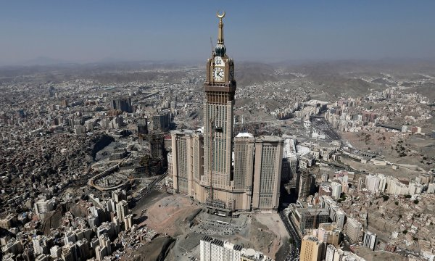
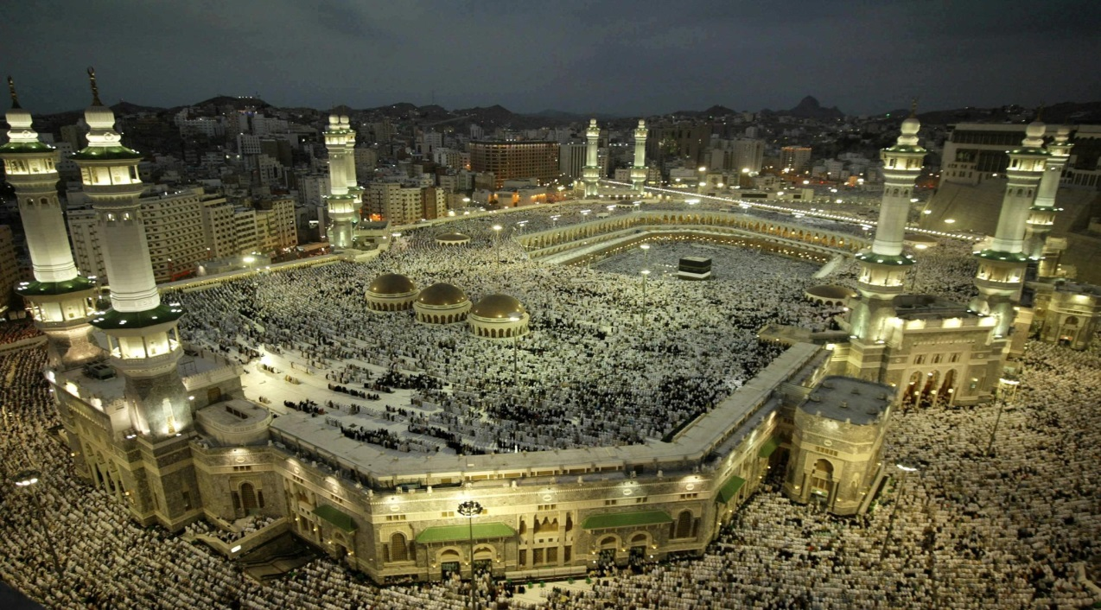
MEKKA
pútnické a najsvätejšie mesto islamu
vstup do mesta je povolený len moslimom

Slide 12
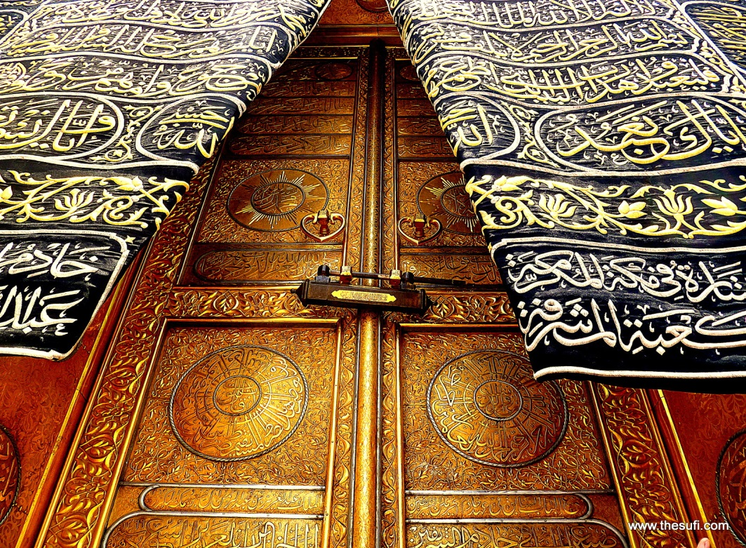
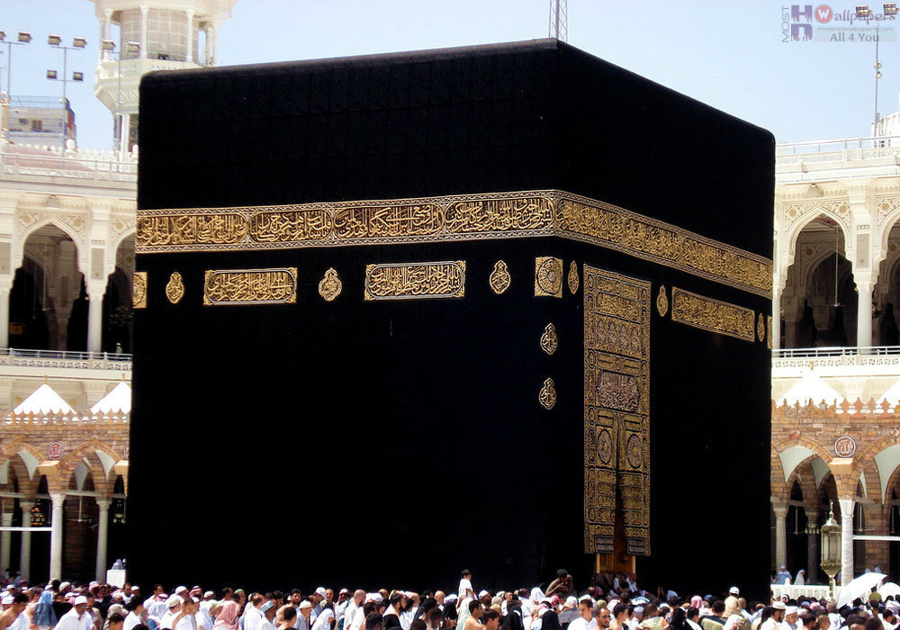
KÁba
ústredná svätyňa moslimov a cieľ účastníkov púte do Mekky
posvätný Čierny kameň

Slide 13
Piliere islamu
1.
Šáhada
Niet iného Boha okrem Alaha a Mohamed je jeho prorokom

Slide 14
2.
Salá
Päťkrát denne absolvovať povinnú modlitbu.

Slide 15
3.
Sawm
Počas mesiaca Ramadán dodržiavať prísny pôst.

Slide 16
4.
Zaká
Tí, ktorí si to môžu dovoliť, sú povinní každý rok zaplatiť daň v prospech chudobných.

Slide 17
5.
Hadždž
Vykonať aspoň raz za život púť do Mekky.

Slide 18
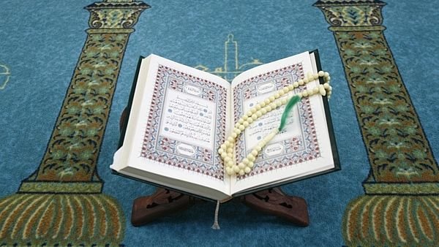
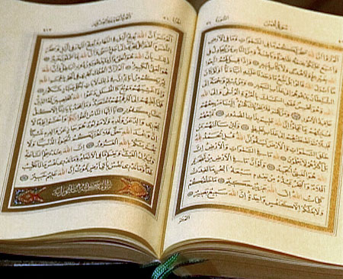
Korán
"Korán je reč Božia, spísaná v exemplároch, zachovávaná v pamäti,
prednášaná jazykmi, zjavená prorokovi. Naše vyslovovanie, písanie
a prednášanie Koránu je stvorené, zatiaľ čo Korán sám o sebe je nestvorený.„
(Abú Haníf)

Slide 19
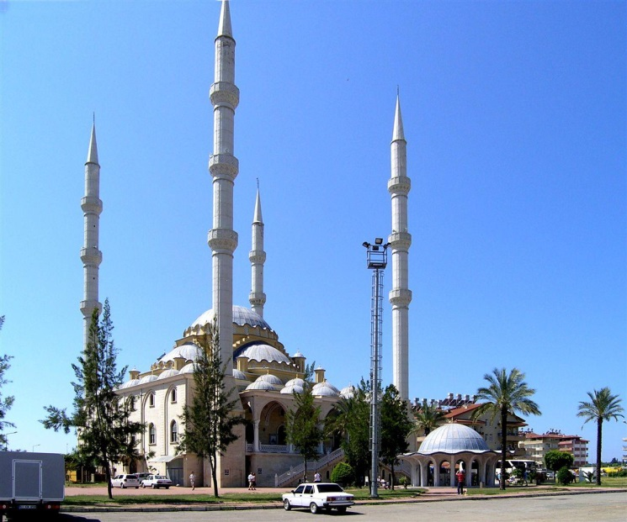
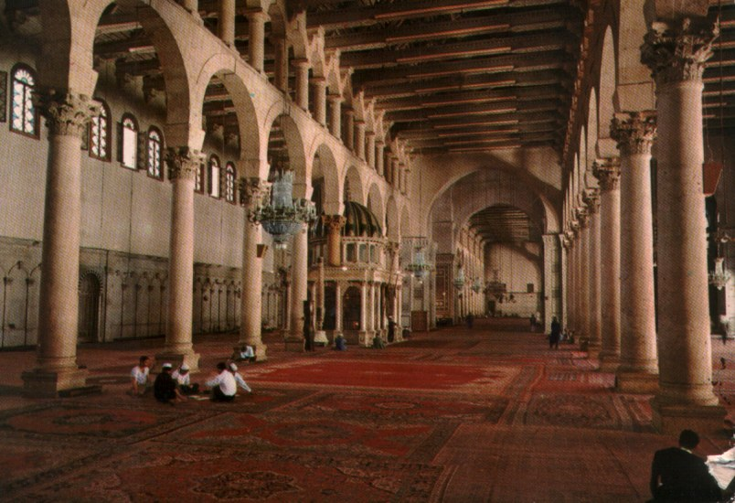
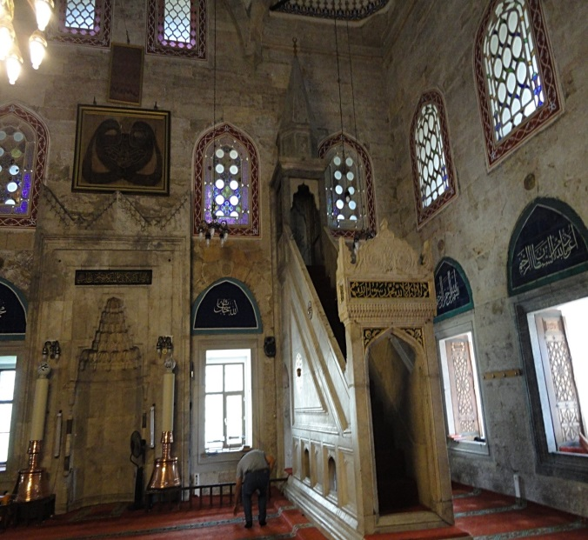
Mešity
mešita = náboženská budova Moslimov
slúži najmä na vykonávanie piatich hlavných modlitieb počas dňa a uctievanie Alaha
veriacich k týmto modlitbám zvyčajne zvoláva muezín z vysokej štíhle veže nazývanej minaret

Slide 20
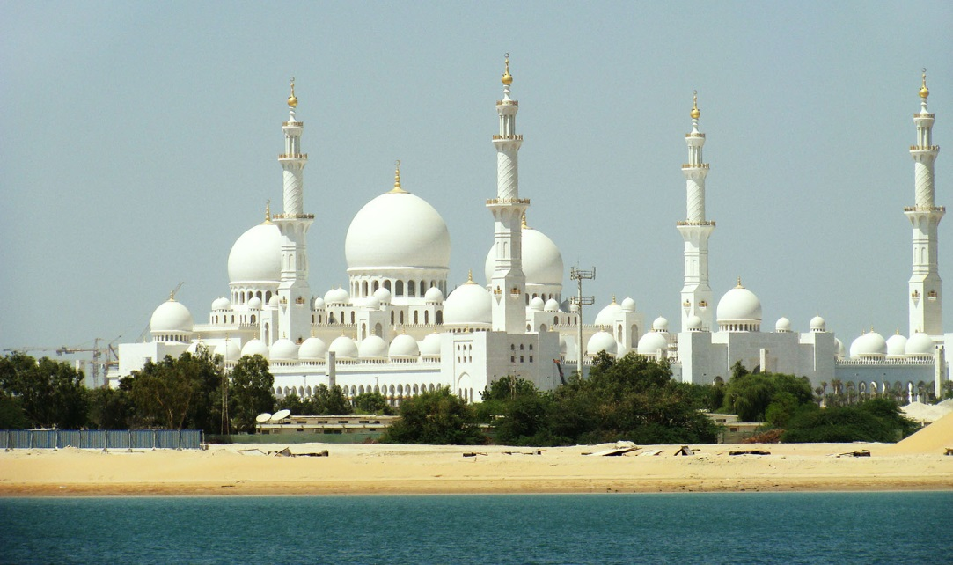
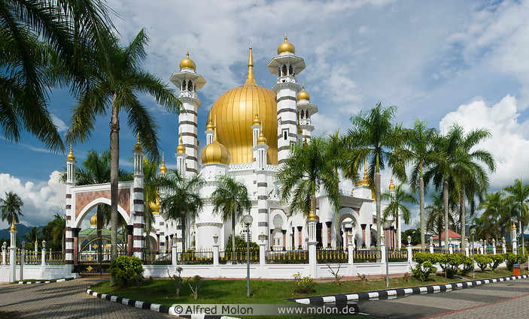
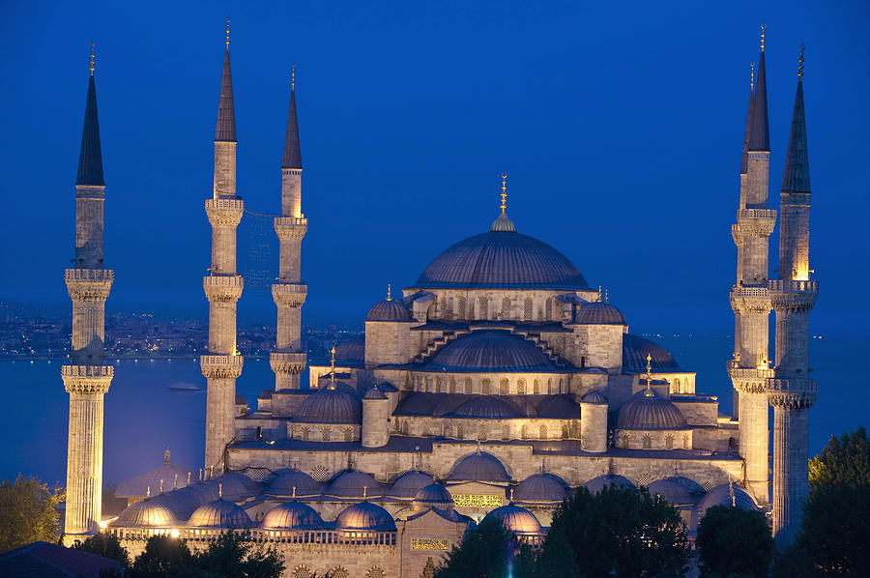
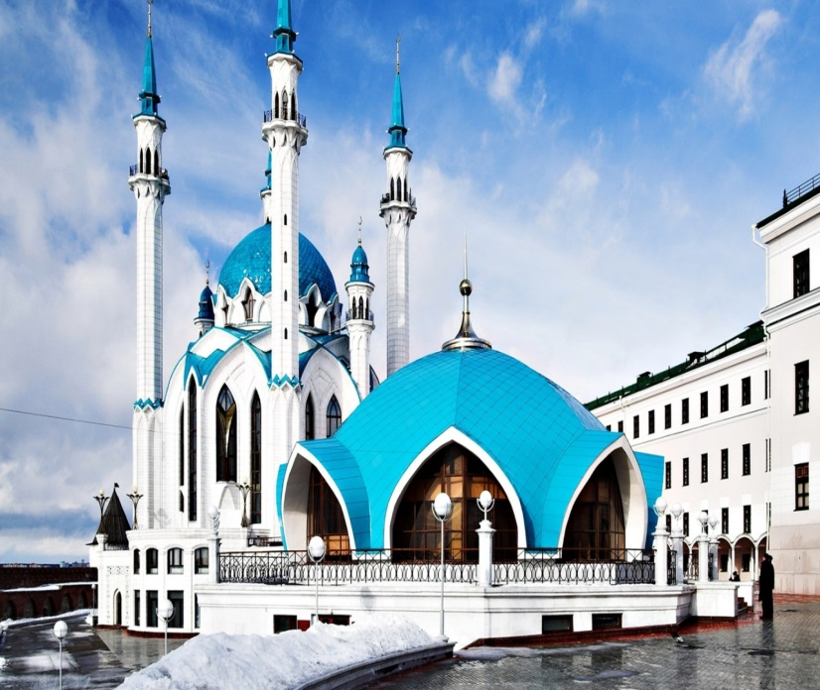
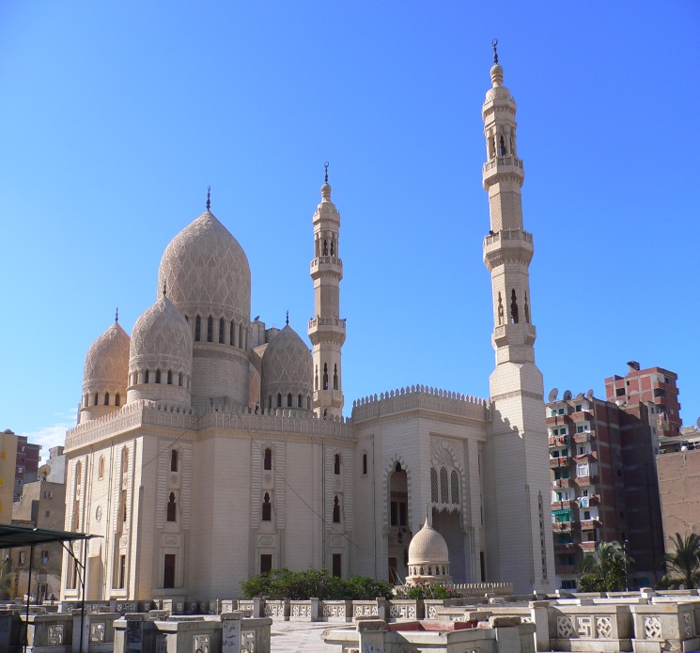

Slide 21
Sviatky
Deň Hidžry - islamský nový rok
Ramadán - posvätný mesiac, v ktorom sa Moslim postí
Lajlat al-kadr - spomienka na zjavenie Koránu
Manlid an-nabi - spomienka na narodenie Mohameda

Slide 22
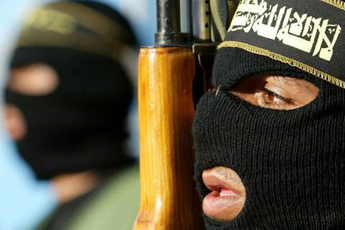
Džihád
Džihád je snaženie dodržiavať Božie príkazy a žiť podľa nich. Táto snaha je zameraná buď dovnútra proti vlastným slabostiam a nedostatkom (veľký džihád), alebo navonok proti nedostatkom islamskej spoločnosti alebo proti pohanom – nemoslimom (malý džihád).

Slide 23
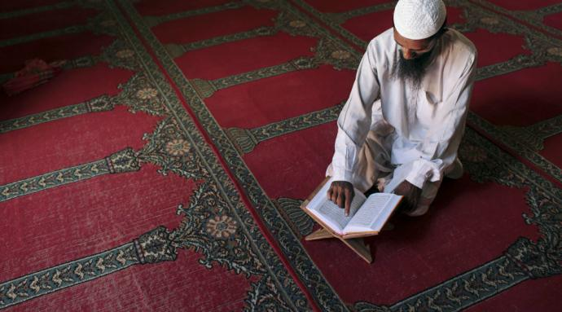
Na Západe sa džihád často zužuje len na pojem svätej vojny vedenej s cieľom rozšíriť územie pod vplyvom islamu alebo brániť islam.

Slide 24
Druhy džihádu
džihád srdcom zvaný aj džihád dušou – snaha potlačiť zlo a pokušenie v sebe
džihád jazykom – hovorenie pravdy a šírenie islamu slovom
džihád rukou – robenie dobrých skutkov a konanie proti zlu a nespravodlivosti
džihád mečom – fyzický „boj na Božej ceste“ Z týchto štyroch kategórií, len prvá je takzvaný „veľký džihád“ a ostatné sú len „malý džihád“.

Slide 25
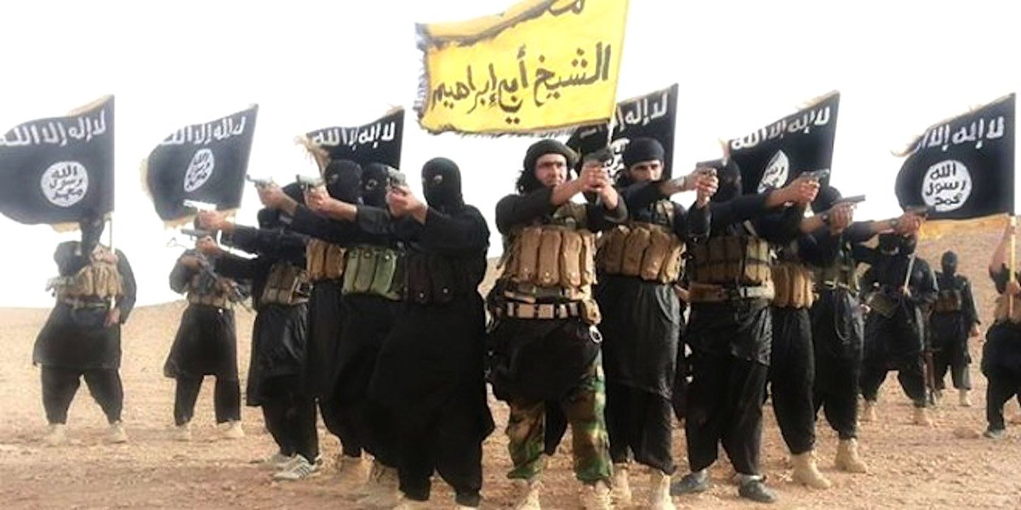
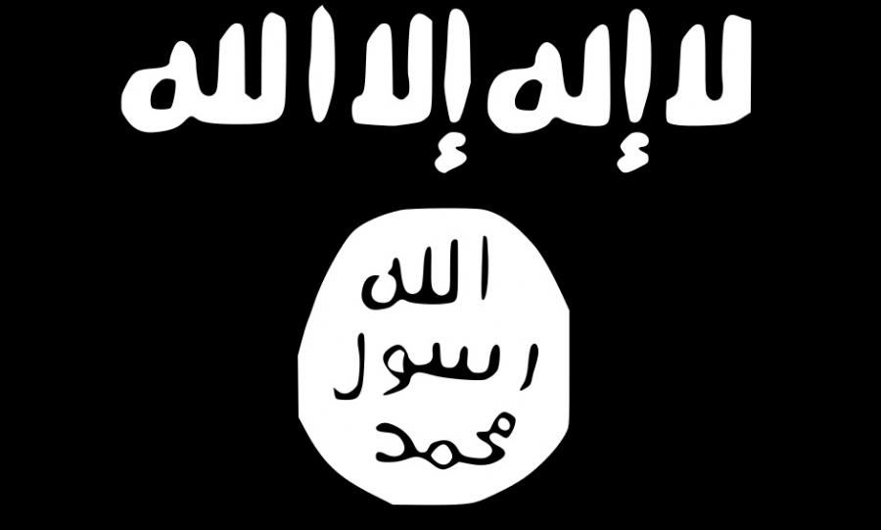
ISIS
je islamská extrémistická skupina ovládajúca územia v Iraku a Sýrii
nový názov a myšlienka chalifátu (vláda kálifa) bola široko kritizovaná a odsúdená Organizáciou Spojených národov, rôznych vlád, a hlavného prúdu moslimských skupín, ktoré ho odmietajú uznať

Slide 26
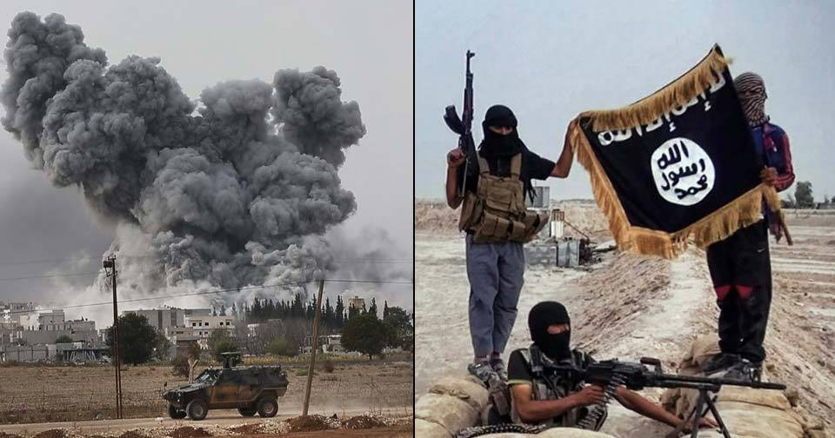
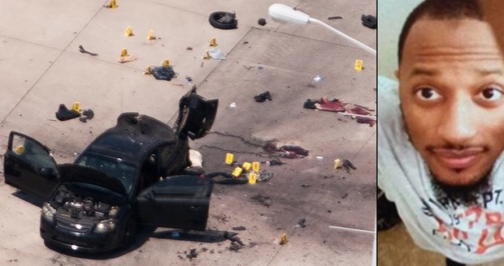
Útoky ISIS
zranení | mŕtvi | krajina | typ
20 | 5 | Beirut,Lebon | výbuch auta
25 | 23 | Baghdad, Iraq | somovražedné odpálenie
mnoho | 26 | Jarabulus, Syria | výbuch auta
50 | 24 | Baghdad, Iraq | útok so zbraňou následovaný samovražedným odpálením
20 | 16 | Aleppo, Governorate, Syria | výbuch auta a somovražedné odpálenie
neznáme | 10 | Bab al Salam border crossing, Syria | výbuch auta

Slide 27
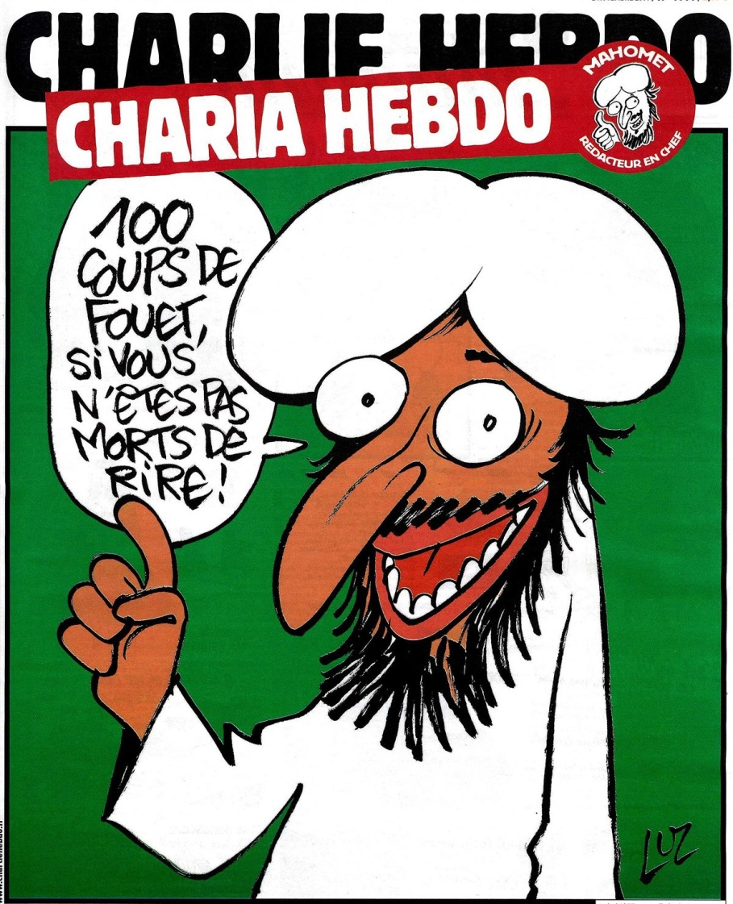
Sto rán bičom, ak neumriete smiechom!

Slide 28
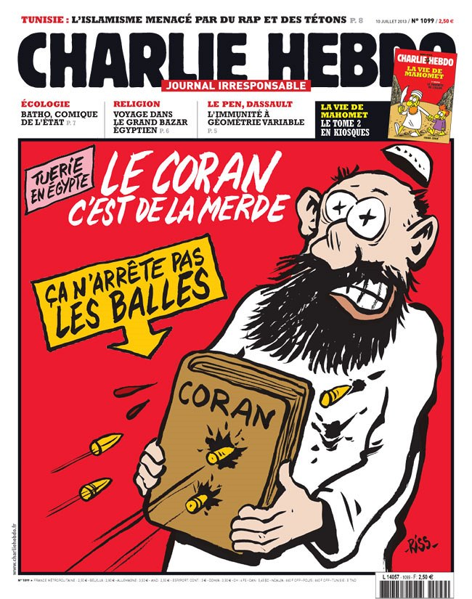
Korán je na h***o, nezastaví ani výstrel.

Slide 29
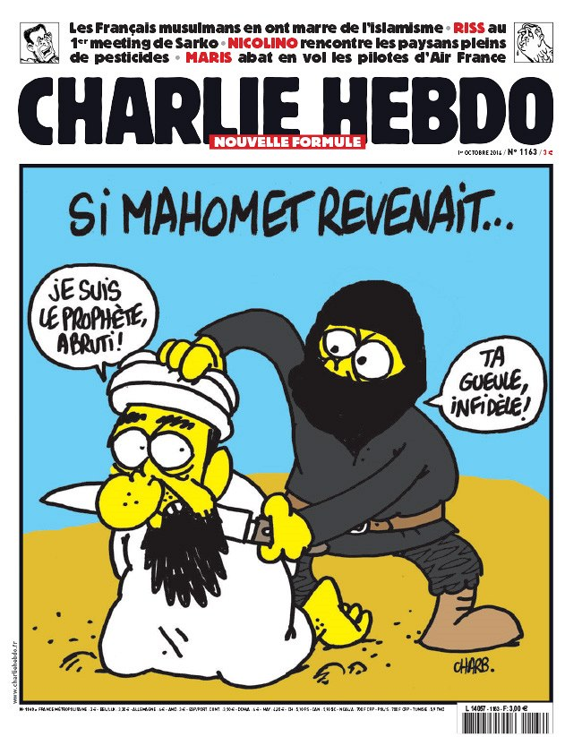
Mohamed:
„Som prorok, ty hlupák!“
Terorista:
„Drž hubu, neveriaci!“
Keby sa dnes Mohamed vrátil...

Slide 30
Zaujímavosti
„Alláhu akbar“
Boh je najväčší.

Slide 31
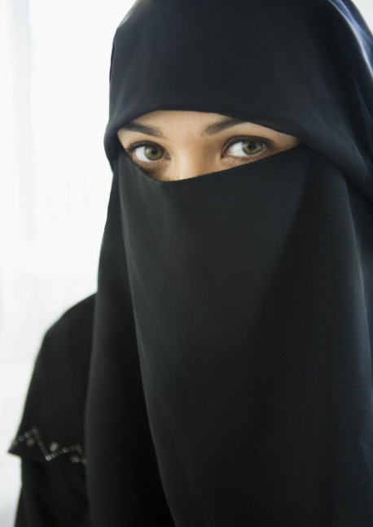
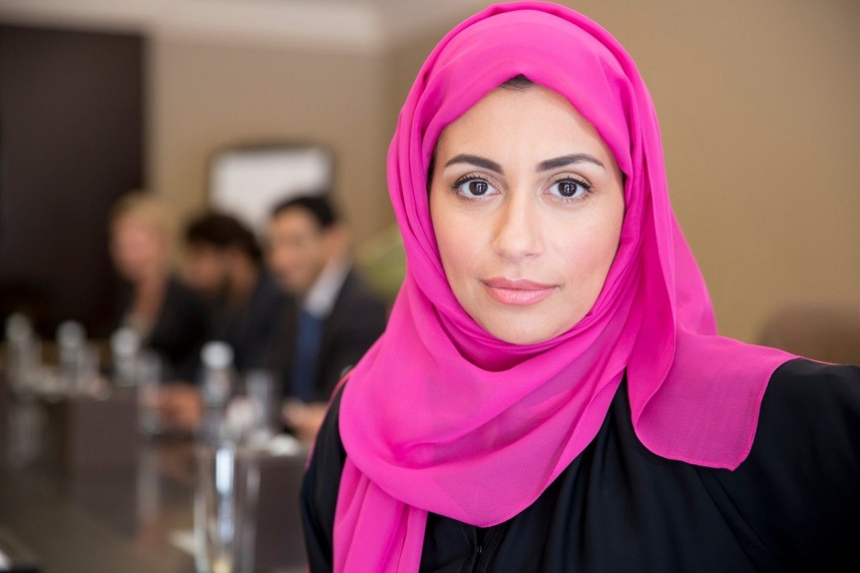
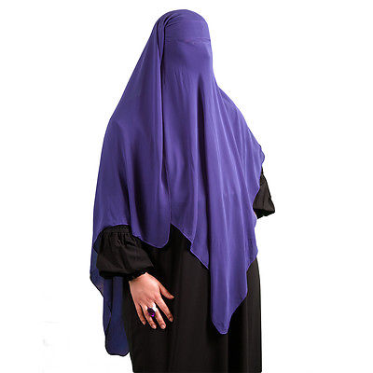
Zákon či voľba?
NIQAB
HIŽÁB
BURKA

Slide 32
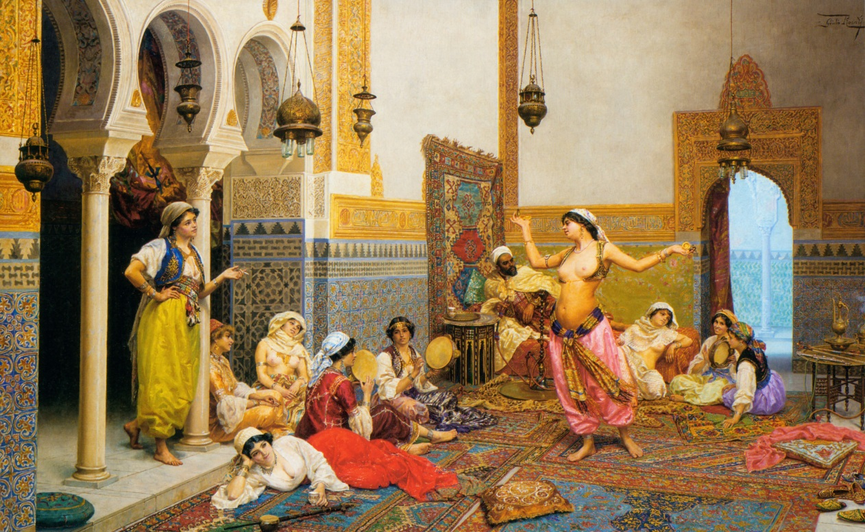
Islam umožňuje mnohoženstvo s maximálnym počtom štyroch manželiek.

Slide 33
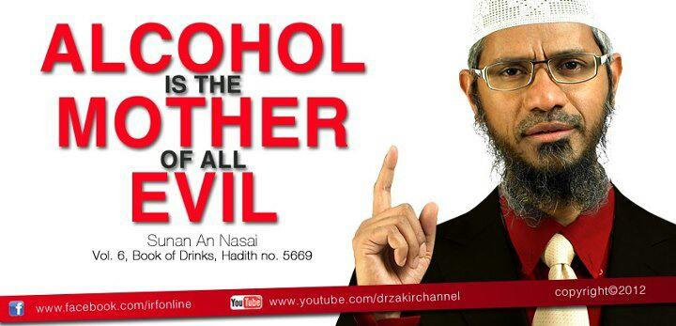
Islam zakazuje piť tvrdý alkohol, teda alkohol, ktorý vznikol kvasením alebo pálením.

Slide 34
Islam zakazuje jesť bravčové mäso.

Slide 35
Za pozornosť ďakujú:
Natália Bašistová
Laura Blažovská
Lukáš Kráľ
Samuel Ondrija
Adam Pončák

